Slide 1
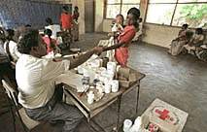
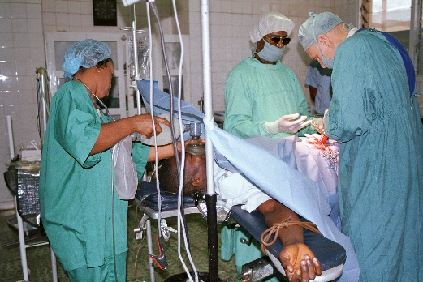
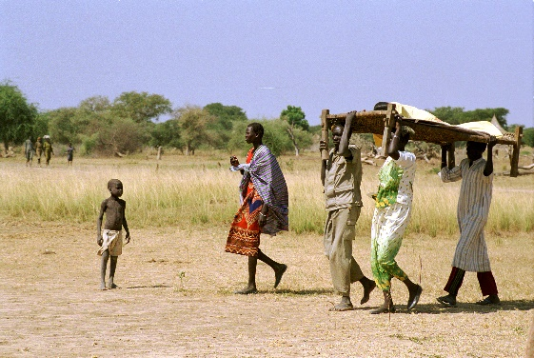
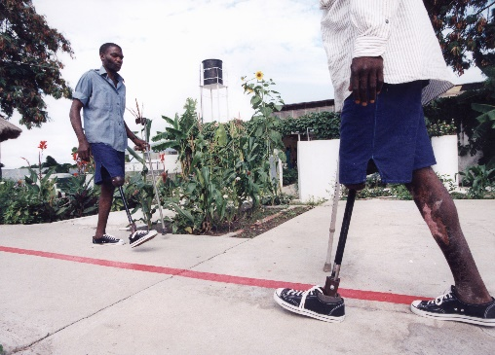
Logo de l’organisation de l’intervenant·e
Les services de santé
Cours H.E.L.P.
Nom et organization de l’intervenant·e
Ce support pédagogique a été développé par
Dirk Horemans (OMS), Ben Lane (OMS) et Antje van Roeden (CICR)

Slide 2
Objectifs
Être en mesure
d’évaluer dans quelle mesure les services de santé sont capables de répondre aux besoins de la population dans les situations de crise aiguë et prolongée, et d’identifier une réponse adaptée en cas de déséquilibre entre les besoins et les services
d’examiner le comportement de recours aux soins de santé des personnes et d’expliquer les barrières auxquelles elles peuvent être confrontées dans l’accès aux services de santé
Cours H.E.L.P.

Slide 3
Pyramide de la santé
Soins de santé curatifs
Soins de santé préventifs
Alimentation et sécurité alimentaire
Eau, assainissement,
hygiène, environnement
Sécurité
Cours H.E.L.P.
Notes:
Health services –top of the health pyramid. In addition to preventative and curative care there is also rehabilitation and palliative care
Health – health sector – health services
Health sector; MoH + all structures focusing on health care provision; includes legal aspects and monitoring
Health services: regularly services –health promotion, preventive, curative, palliative, rehabilitation.
Provision for / in case of emergencies: normal cases, additional cases, …. , risk managemet
Health emergency preparedness

Slide 4
Services curatifs sans mesure de santé publique
Services de santé
Diarrhée
Malnutrition
Paludisme
Pneumonie
Gale
Parasites intestinaux
Diabète
Hypertension
Tuberculose
Pénurie d’eau
Pollution de l’eau
Alimentation inadéquate
Environnement malsain
Surpopulation
Insécurité
Chaleur ou froid
Mauvaise qualité de l’air
Maladies
Circonstances
Cours H.E.L.P.
Disease Returns
Notes:
We should keep in mind that treating diseases without considering other public health measures will mean that people get into a vicious circle.
E.g. diarrhoeal diseases -> going back home to an environment with poor water and sanitation -> back in the clinic with diarrhoea.

Slide 5
Les services de santé dans votre pays
Travail de groupe
Expliquez comment le système de santé est organisé dans votre pays ou dans le pays dans lequel vous travaillez.
Où les personnes se rendent-elles lorsqu’elles sont malades ? Qui fournit les soins de santé et sur la base de quelles compétences ? Comment les services sont-ils organisés ? Qui est responsable ? Quel est le mécanisme de coordination entre les fournisseurs ? Comment le système de réorientation fonctionne-t-il ? Où les femmes enceintes se rendent-elles pour les soins prénatals/l'accouchement ? Dans quelle mesure les médicaments et autres produits médicaux/tests sont-ils disponibles ? Qui paie et pour quoi ? Qui est chargé du SIH ?
Soulignez les différences entre vos pays respectifs.
Vous disposez de 10 minutes avant de présenter vos résultats en séance plénière
Cours H.E.L.P.
Notes:
This exercise is meant to bring out the difference between countries from the users perspective.

Slide 6
La pyramide de la santé
Hôpitaux
majeurs /
soins spécialisés
3e niveau de soins : Hôpitaux de référence
Réorientation
2e niveau de soins : Hôpitaux de district
Hôpitaux de niveau 1
Centres de santé
1er niveau de soins : Centres de soins de santé primaires
Cours H.E.L.P.
Postes sanitaires
Communauté
Notes:
There are different institutions at different levels.
Also called service delivery platforms.
The levels may vary per context.
Some of these platforms may be mobile (both in crisis and non-crisis situations).
Crisis-specific service delivery platforms?

Slide 7
Le programme de services de santé
Définit les services à fournir dans un cadre spécifique
De nombreux pays ont un programme national de services de santé – minimal, complémentaire, de base ou essentiel
Basé sur le fardeau des maladies et les besoins en services de santé (ainsi que sur la disponibilité des ressources)
Définit les services par plateforme de fourniture, y compris le système de réorientation
Référence en matière de coûts, de planification, d’affectation des ressources, de formation et de suivi
Références internationales : DCP3, EUHC, HPP, MISP, SPHERE
Programme d’avantages parfois uniquement visé, parfois qui constitue un droit
Définition du programme de services de santé prioritaires pour les situations d’urgence (travail en cours de GHC)
Cours H.E.L.P.
Notes:
An example. DCP3 = disease control priorities,
Costed packages of health services
UHC intervention menu
Population and individual health services

Slide 8
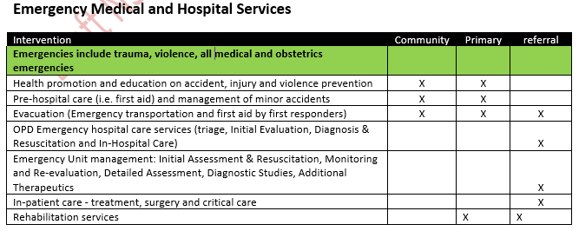
« Programme de services de santé essentiels » – exemple (extrait du plan stratégique national de santé du Nigéria)
Cours H.E.L.P.
Notes:
This slide shows the example: Nigeria
Focusses on pre-hospital care

Slide 9
Couverture sanitaire universelle (ODD 3.8)
Faire en sorte que chacun bénéficie d’une couverture sanitaire universelle, comprenant une protection contre les risques financiers et donnant accès à des services de santé essentiels de qualité et à des médicaments et vaccins essentiels sûrs, efficaces, de qualité et d’un coût abordable
Soins de santé primaires
Les soins de santé primaires constituent une approche de la santé tenant compte de la société dans son ensemble qui vise à garantir le niveau de santé et de bien-être le plus élevé possible et sa répartition équitable en accordant la priorité aux besoins des populations le plus tôt possible tout au long de la chaîne de soins […] et en restant le plus proche possible de l’environnement quotidien des populations.
Trois composantes interdépendantes et complémentaires :
1. Satisfaire les besoins en santé des populations moyennant des services complets de promotion de la santé, de protection, de prévention, de traitement, de réadaptation et de soins palliatifs par les soins primaires et la santé publique ;
2. Tenir compte systématiquement des déterminants de la santé plus larges (y compris les facteurs sociaux, économiques et environnementaux) par des politiques basées sur des données probantes et des actions dans tous les secteurs ;
3. Permettre aux individus, aux familles et aux communautés d’optimiser leur santé en la préservant, en jouant un rôle actif dans sa planification, en s’auto-administrant des soins et en participant à la prestation des services.
https://www.who.int/docs/default-source/primary-health/vision.pdf?sfvrsn=c3119034_2
Cours H.E.L.P.
Notes:
PHC is a whole-of-society approach to health that aims equitably to maximize the level and distribution of health and well-being by focusing on people’s needs and preferences (both as individuals and communities) as early as possible along the continuum from health promotion and disease prevention to treatment, rehabilitation and palliative care, and as close as feasible to people’s everyday environment.
PHC has three inter-related and synergistic components:
1. Meeting people’s health needs through comprehensive promotive, protective, preventive, curative, rehabilitative, and palliative care throughout the life course, strategically prioritizing key health care services aimed at individuals and families through primary care and the population through public health functions as the central elements of integrated health services;
2. Systematically addressing the broader determinants of health (including social, economic and environmental factors, as well as individual characteristics and behaviour) through evidence-informed policies and actions across all sectors; and
3. Empowering individuals, families, and communities to optimize their health, as advocates for policies that promote and protect health and well-being, as co-developers of health and social services, and as self-carers and caregivers.

Slide 10
Besoins de santé et services de santé
Ressources pour un hôpital
Pathologies nécessitant un hôpital
Ressources pour un centre médical
Pathologies nécessitant un centre médical
Ressources de santé pour un traitement à domicile
Pathologies pouvant être traitées à domicile
Cours H.E.L.P.
Notes:
There are many conditions that can easily be treated at home (e.g. common cold, headache, scratch)
Others require care at the health center level (e.g. malaria, pneumonia, hypertension, diabetes)
And than there are those that will need hospital care (e.g. complicated delivery /CS, other types of surgery, severe malaria, heart attacks, …….)
The resources needed for treatment increase with the level of the services -> lowest at the level of home treatment -> health center -> hospital

Slide 11
Les services de santé dans des situations de crise
Ressources pour un hôpital
Pathologies nécessitant un hôpital
Pathologies nécessitant un centre médical
Ressources pour un centre médical
Pathologies pouvant être traitées à domicile
Ressources de santé pour un traitement à domicile
Cours H.E.L.P.
Les besoins augmentent à tous les niveaux
La capacité de service diminue souvent
Notes:
Increased morbidity and mortality during crisis situations is often increased due to the fact that the existing system is not able to maintain the routine essential services

Slide 12
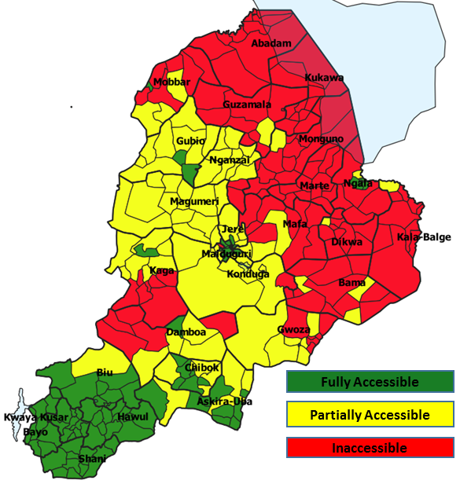
Contextes humanitaires adaptés «Programmes de services de santé essentiels»
(CARTE AVEC INFORMATION PARTIELLE ET CHANGEANTE)
Définition des programmes spécifiques au context au niveau du district
Accès et sécurité
Fonctionnalité des établissements (infrastructure, personnel de santé, ressources, etc.)
Plateformes de prestation de services disponibles/fonctionnelles
Population
Fardeau des maladies
Existence d’un programme national de services hospitaliers de base
Besoins
Cours H.E.L.P.
Notes:
Examples Nigeria: WITH PARTIAL INFO MAP of the country
Monitoring of areas of accessibility and security and active programing:

Slide 13
De quoi avez-vous besoin
pour garantir la fourniture des services de santé
adaptés ?
??
Cours H.E.L.P.
Notes:
Question in plenary -> bring out different elements -> the next slide gives an overview of the needs to ensure that appropriate health services can be provided

Slide 14
Mise en place de blocs pour les services de santé
Établissements/infrastructure de santé
Personnel de santé (compétences, effectifs, diversité)
Équipement
Fournitures médicales et non médicales (chaîne d’approvisionnement, médicaments essentiels)
Financement
Prestation de services (processus, qualité, normes internationales)
Système de gestion des informations relatives à la santé
Direction, gouvernance
Coordination
Communautés
Sur la base du cadre de l’OMS pour une approche systémique
Cours H.E.L.P.
Notes:
This is an analytical framework. You can look at this for the whole health system in a country/area but also for individual services/projects

Slide 15
Gouvernance et direction
La responsabilité première incombe aux autorités nationales.
En temps de crise, il est possible que les autorités nationales n'aient pas la capacité de tout gérer seules et doivent être épaulées par des agences internationales et des organisations communautaires.
Cours H.E.L.P.

Slide 16
Coordination
La réponse humanitaire dans des situations de crise se distingue souvent par le chaos, les doublons et les lacunes dans les services.
Le système des clusters a été créé en 2005 pour rassembler par secteur les intervenants lors de crises humanitaires afin de renforcer la coordination interagences et l’impact souhaité. Exemple : groupe Santé, chapeauté par l’OMS
Cours H.E.L.P.
Notes:
In crisis situations, coordination takes an even stronger place than in non-crisis situations.
The Cluster approach is discussed as part of the module Actors in Humanitarian Interventions / Coordination -> normally before the Health Services module.
Note that the Clusters not activiated during all crises (e.g. not during natural disasters in Indonesia in 2019)
Cluster + cluster lead -e.g. health c-WHO, nutrition c-UNICEF, wash c-UNICEF, shelter c–IFRC/UNHCR, Food security c–WFP & FAO, Logistics c -WFP, Camp coordination & Camp Management c-UNHCR & IOM, Protection c -UNHCR, Emergency tele comm c -WFP Education c- UNICEF/SCF, Early recovery c -UNDP etc. Learners have been asked to explore the cluster system as pre-session work (preparation for H.E.L.P. session on actors in humanitarian interventions/ Coordination

Slide 17
Services de santé
PERSONNEL DE SANTÉ
DIRECTION, GOUVERNANCE
III
ÉTABLISSEMENTS ET INFRASTRUCTURE DE SANTÉ
FINANCEMENT
FOURNITURES (NON) MÉDICALES
SYSTÈME DE GESTION DES INFORMATIONS RELATIVES À LA SANTÉ
L'impact des conflits armés
II
ÉQUIPEMENT
COMMUNAUTÉS
Cours H.E.L.P.
I
PRESTATION DE SERVICES
COORDINATION
Impact humanitaire à grande échelle
Notes:
When we assess the different levels of health care in a context and the different building blocks needed for proper functioning of these services, you can bring these different elemets together and see where constraints/problems are that affect the provision of good quality services.
In case of a major crisis, for instance during an armed conflict, the system may collapse (almost) completely.

Slide 18
Les services de santé essentiels dans des situations de crise
Programme de services pour votre environnement
Risque de conflit entre l'intérêt des patients en tant qu’individus et celui de la santé publique
À un moment donné/au fil du temps
Facteurs d'influences :
Schéma démographique
Schéma épidémiologique/fardeau des maladies
Services de santé existants dans le contexte
Situation de crise
Cours H.E.L.P.
Notes:
Refer to the platforms and that we are now moving to crisis/disaster situations. Essential health services in crisis situations refer to service delivery planning and maintenance.

Slide 19
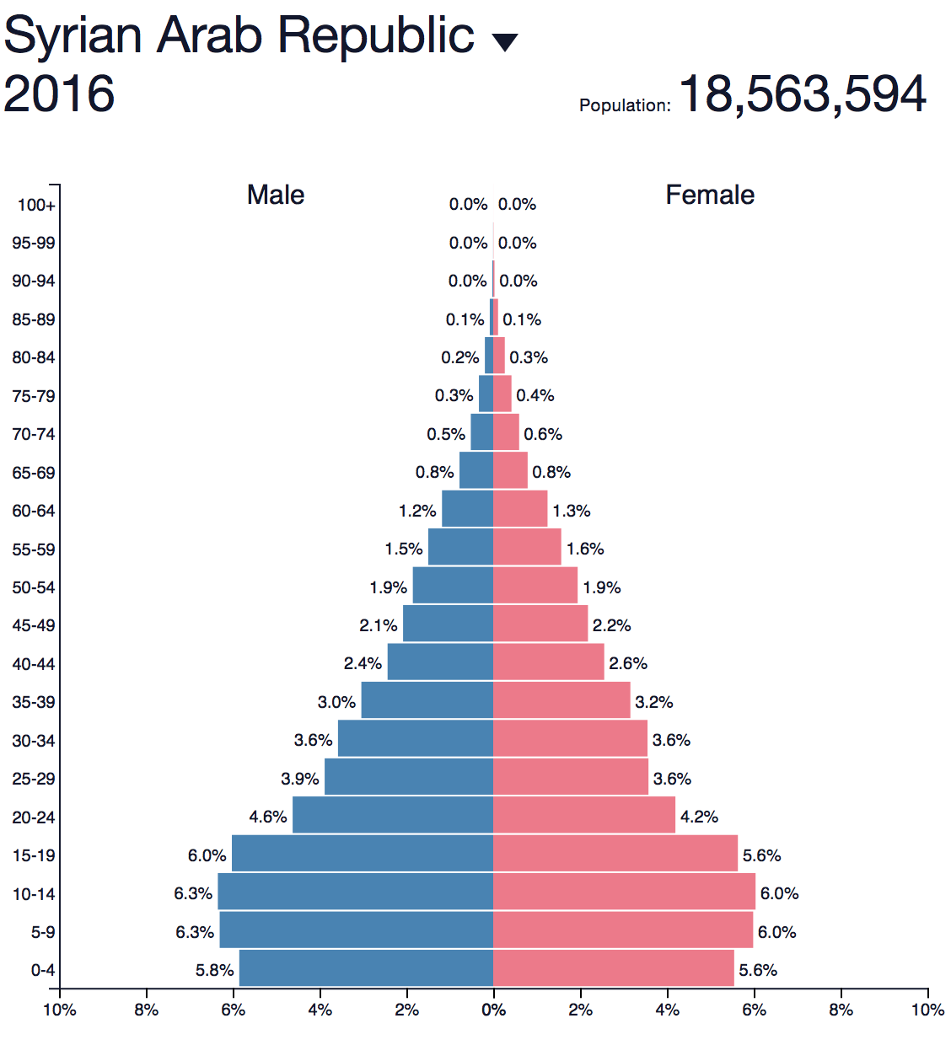
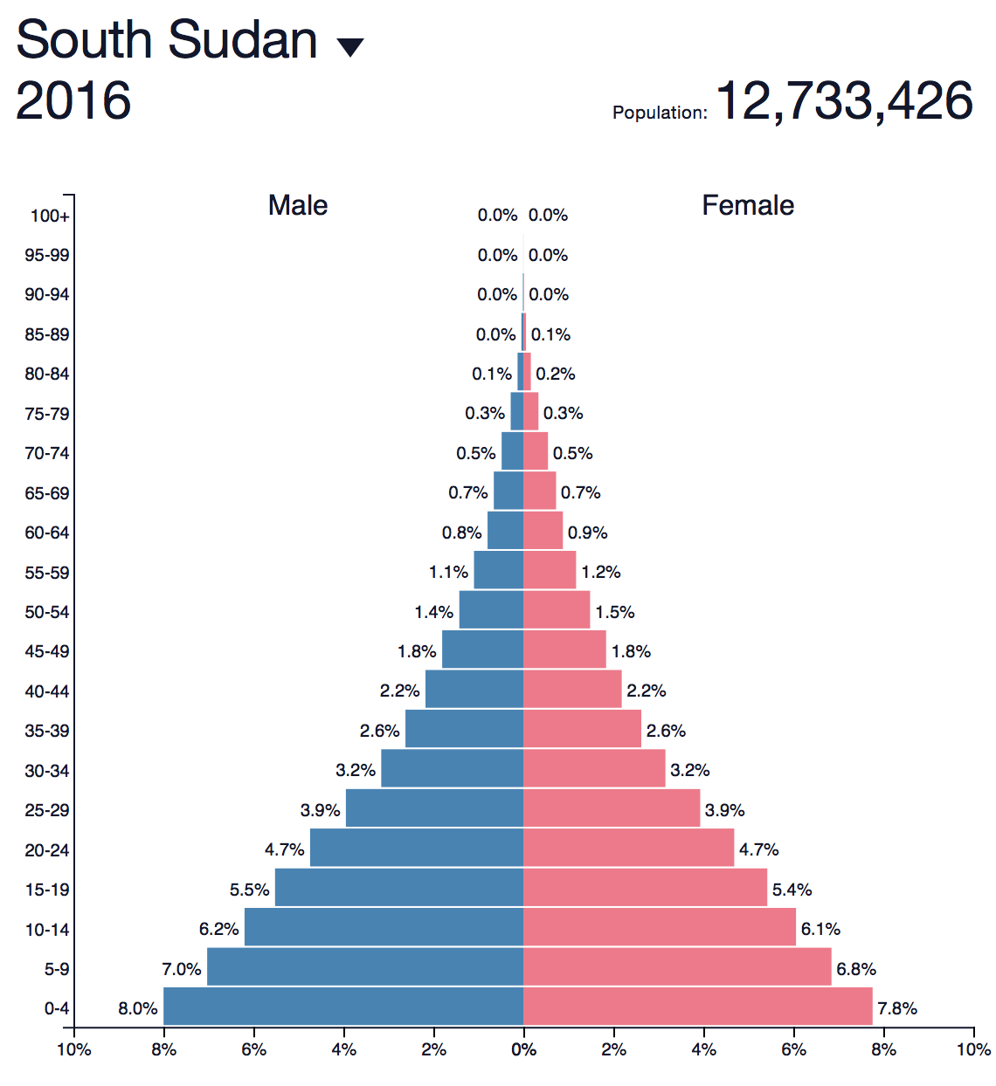
Pyramide de la population
Cours H.E.L.P.
Notes:
Secondary data give you already first information about the population in a country, e.g. In South Sudan the proportion of children is high while in Syria there is a higher proportion of elderly.
This will have an influence on the health interventions / services that are needed.
Syria Boys: 0-4 y 5.8% ; 5-9 y 6.3% ; 10-14 y 6.3% -> 18.4%
Syria refugees in Lebanon–boys: 0-4 year = 10%, 5-9 y = 8.6%, 10-14 y = 6.2% -> 24.8%
South Sudan boys: 0-4 y 8%; 5-9 y 7%; 10-14 y 6.2% = 21.2%
In high fertility populations the number of children <5y to may be 15% and <18y between 40-45%; young children require a disproportional share of health services

Slide 20
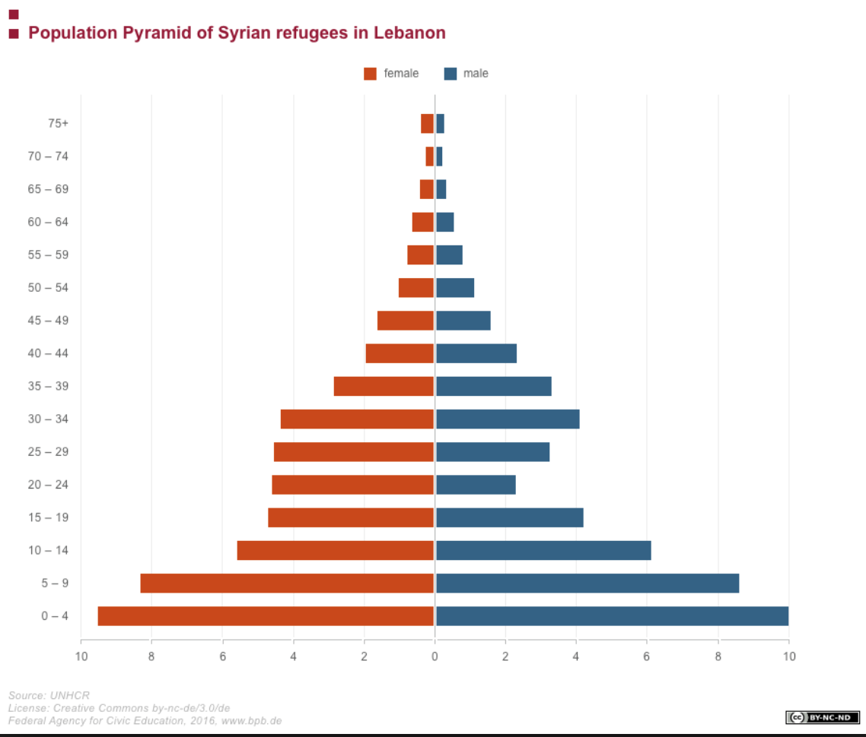
Cours H.E.L.P.
Notes:
The population pyramid of the Syrian refugees in Lebanon in 2016 showed a gap for the (young) adult men. When you take the total camp population to get an indication of the services that are needed this may have an influence, e.g. the proportion of women at child bearing age will be higher than expected whn you only look at the total population.

Slide 21
OMS – profil MNT de pays 2014
Soudan du Sud :
Population : 10 838 000 habitants
Groupe de revenus : faible
République arabe syrienne
Population : 21 890 000 habitants
Groupe de revenus : faible à intermédiaire
Cours H.E.L.P.
Notes:
On the WHO website, you find information about diseases. This example brings out different points, e.g. 56.1% of the population in Syria lived in urban settings, while for South Sudan this was 18%. The mortality data show that in South Sudan 9% of deaths were attributed to cardiovascular diseases while in Syria this was 28 %. The main causes of mortality for Syria were due to injuries (48%) while in South Sudan the highest proportion of deaths was caused by communicable diseases, maternal and perinatal and nutritional conditions (63%). This gives you a first indication about the situation.

Slide 22
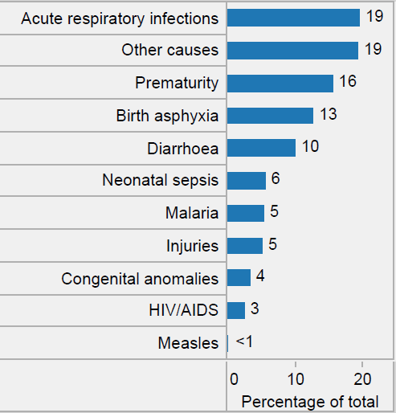
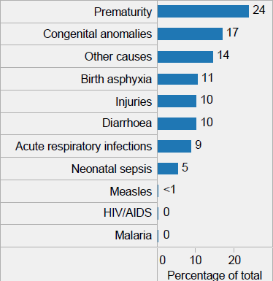
Causes proportionnelles de décès chez les enfants de moins de 5 ans
Soudan du Sud
Syrie
2016
Cours H.E.L.P.

Slide 23
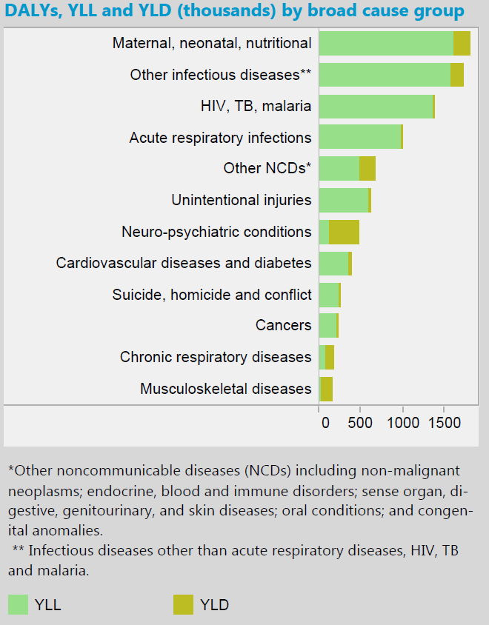
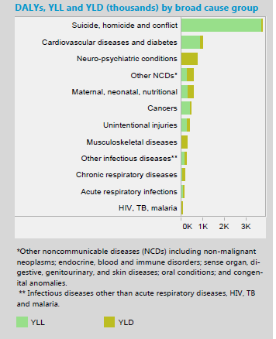
Disease Burden Comparison
South Sudan
Syria
2016
H.E.L.P. course
Notes:
DALYs for a disease or health condition are calculated as the sum of the Years of Life Lost (YLL) due to premature mortality in the population and the Years Lost due to Disability (YLD) for people living with the health condition or its consequences: Calculation: DALY = YLL + YLD
NB horizontal: scale not same for both countries

Slide 24
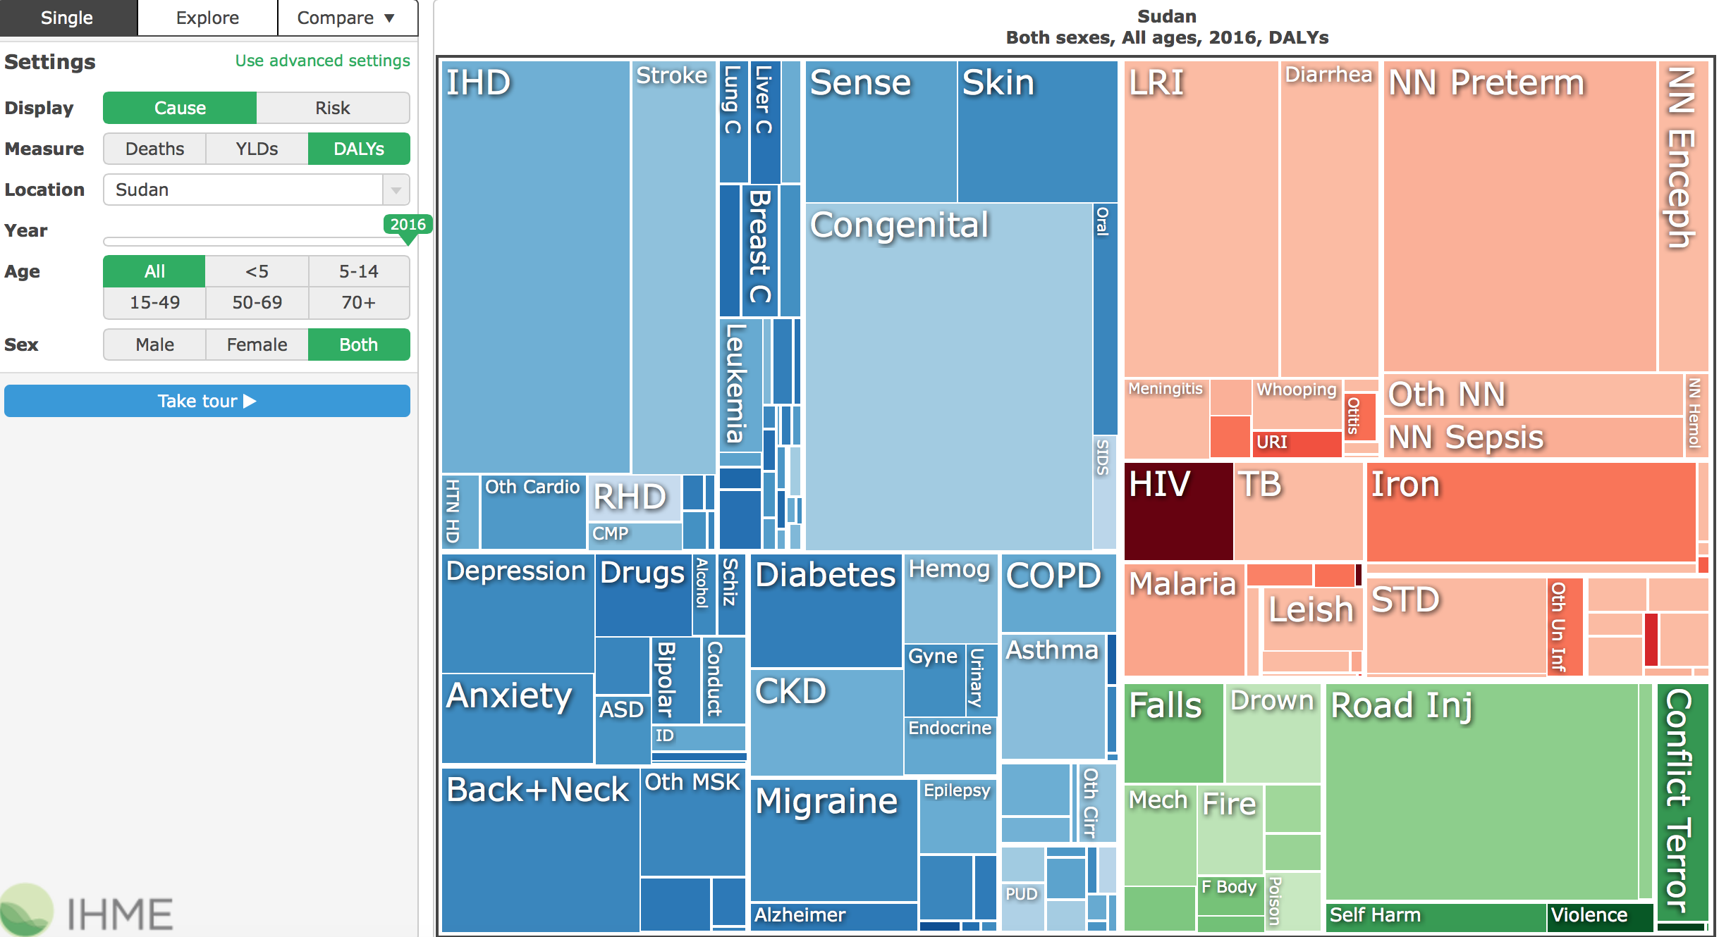
Cours H.E.L.P.
Source: Institute for Health Metrics and Evaluation
Notes:
You find here information about the cause specific DALYS lost for the total population (all age groups, men and women) in Sudan in 2016.
DALYs for a disease or health condition are calculated as the sum of the Years of Life Lost (YLL) due to premature mortality in the population and the Years Lost due to Disability (YLD) for people living with the health condition or its consequences: Calculation: DALY = YLL + YLD
NB horizontal: scale not same for both countries

Slide 25
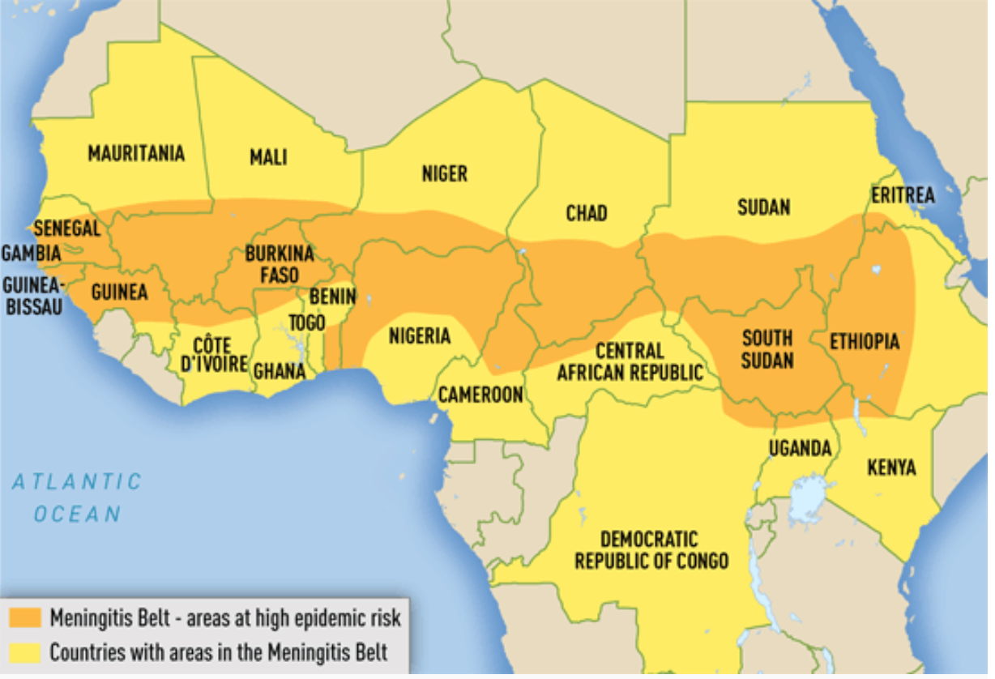
Ceinture africaine de la méningite
Cours H.E.L.P.
Notes:
For certain diseases, the burden varies per region in the world. An example of this is meningococcal meningitis which is observed worldwide but the highest burden of the disease is in the meningitis belt of sub-Saharan Africa, stretching from Senegal in the west to Ethiopia in the east.
Around 30 000 cases are still reported each year from that area (source WHO), a point to consider from the onset of a crisis in this region.

Slide 26
Impact sur la santé publique de certaines situations de crise
Effet | Conflits armés | Séismes | Inondations | Crues subites/tsunamis
Décès
Blessures sévères
Risque accru de maladies transmissibles
Pénurie alimentaire
Déplacements de populations majeurs
Fréquent
Fréquent
Faible
Fréquent
Dépend
Fréquent
Faible
Faible
Élevé
Dépend*
Dépend*
Dépend*
Habituel
Rare
Dépend
Habituel
Rare (Peut survenir dans les zones urbaines fortement endommagées)
Cours H.E.L.P.
Habituel
Habituel
Dépend
*Dépend du déplacement post-crise/post-catastrophe et des conditions de vie de la population
Source : Organisation panaméricaine de la Santé, 2000
Notes:
As we discussed already during the module ‘Setting the Scene’, certain crisis types result in other health impacts than others. Do you remember?

Slide 27
??
Quels sont les principaux
problèmes de santé en situation de crise
Cours H.E.L.P.
Notes:
Discuss in plenary -> see next slide which gives a brief summary

Slide 28
Problèmes de santé habituels en situation de crise
Maladies transmissibles
Rougeole, maladies diarrhéiques, infections des voies respiratoires, infections cutanées, paludisme, VIH
Maladies non transmissibles
Maladies cardiovasculaires, maladies respiratoires, diabète, cancer, etc.
Santé mentale, troubles psychiatriques
Pédiatrie (gestion intégrée des maladies de l’enfance)
Santé sexuelle et reproductive, y compris violence sexuelle
Blessure
Fractures, blessures par arme, etc.
Handicap
Malnutrition aiguë et carences en micronutriments
Cours H.E.L.P.
Notes:
Keep in mind the type of crisis and where you are. Generally you will see an increased prevalence /worsening of diseases that are present in the context, compounded by problems that are directly linked to the crisis
Important that national prioritized diseases and health programmes are addressed
Avoid vertical disease programme approaches which undermine harmonization and efficiency of health services provision
This can be achieved through packages of services which integrate the different health services provided under the disease programmes

Slide 29
Qu’est-ce qui est nécessaire et dans quelle mesure ?
Nombreux facteurs d'influence :
Pyramide démographique, par exemple, proportion d’enfants
État de santé de la population
Schéma épidémiologique, par exemple, maladies endémiques, maladies ayant un potentiel épidémique, blessures, handicap, stress
Type de crise
Comportement de recours aux soins de santé/utilisation des services de santé
Cours H.E.L.P.

Slide 30
Combien de consultations médicales ?
Combien d’admissions à l’hôpital ?
Quelle serait l’estimation approximative par jour ?
??
Cours H.E.L.P.
Notes:
Question in plenary -> get out answers from the participants.
Data show that the average Nbr. of out-patient consultation per year in the general population vary: Colombia 1.7, Netherlands 8, South Korea 16 (WHO).
The following slide gives an overview of the rough calculations that can be made -> see speaking notes there for explanation how it comes to the 1% - 1% ….

Slide 31
Quantification approximative des besoins médicaux quotidiens
Population
1 %
1 %
1 % de la population a besoin de consultations en ambulatoire
1 % des patients qui consultent ont besoin d’une hospitalisation
Cours H.E.L.P.
Sur la base d’un taux de consultation de 4 par personne et par an
Notes:
2008/9: 2 studies refugee camps -> average utilization out-patient 2.2 consultations/y (variation –Africa 1.8, Asia 3.5; women > men). Other studies similar -> can derive roughly %: putting at 4 consultation /y in acute crisis -> 10’000 people: 40’000 consultations/y -> divide by 400 days -> 100/day -> 100/10'000 = 1%. Is high based estimate -> will decrease when situation stabilizes and preventive measures have positive effect on morbidity. Hospital admission rate: rough estimate 40/1000 / year, or 1/10.000 day -> corresponds to 1% of daily consultation. When estimate average length of hospitalization 10 days need for one hospital bed for 1000 people. Depending on situation distribution workload per service will vary (kids, WW, .......). Source: Pierre Perrin: Santé Publique et Sécurité Humaine dans les Conflits Armée (2015)

Slide 32
Besoins quotidiens estimés à 10 000 personnes
100 consultations médicales
1 hospitalisation
Durée moyenne de l’hospitalisation de 10 jours -> 10 lits d’hôpital
Un médecin ou une autre personne chargée des consultations peut rarement voir plus de 50 patients par jour et maintenir une bonne qualité de diagnostic et de traitement
En estimant les besoins en personnel, n'oubliez pas que le personnel a besoin de temps de repos et de formation
Cours H.E.L.P.

Slide 33
Travail de groupe
Un pays à faible revenu a reçu un afflux de 25 000 réfugiés dans l’un de ses districts, un chiffre en constante augmentation. La plupart sont regroupés dans deux zones autour de la ville principale.
Les services de santé existants ne sont pas en mesure de gérer la charge de travail supplémentaire. Votre organisation a donc décidé de mettre en place trois établissements de soins de santé primaires supplémentaires et un réseau d’agents de santé communautaires.
Comment allez-vous répondre aux besoins de l’expansion du personnel de santé, à savoir
Le personnel professionnel des établissements de soins primaires
Les agents de santé communautaires
3 groupes se penchent sur la question du personnel professionnel, 2 sur les agents de santé communautaire -> voir les questions
Temps requis : 20 minutes
Cours H.E.L.P.
Notes:
Explain the exercise and put the next slide in view when the participants are doing the groupwork, so that they are clear about their tasks
Where possible, support existing services (infra-structure, expertise, resources; re-open services that were closed).
When services overwhelmed, part of population no access to existing services, security reasons, ........
When additional/new services needed, ensure these are integrated in the existing health system (e.g. professional norms and standards, sharing data, not draining staff existing services). Fixed vs mobile services. Ensure minimal standards for foreign medical team are met.

Slide 34
Agents de santé communautaires
Quelle sera leur fonction ?
Quels problèmes médicaux pourront-ils traiter ?
De combien d’agents de santé communautaires avez-vous besoin ? Comment seront-ils sélectionnés ? Seront-ils rémunérés ?
Quelle formation dispenserez-vous et de quelle manière ?
Comment seront-ils supervisés et par qui ?
Quel sera leur lien avec l’établissement de soins primaires ?
Personnel professionnel des trois établissements de soins primaires
Quel sera votre besoin en personnel pour gérer ces patients en ambulatoire ?
De quelle composition du personnel de santé avez-vous besoin pour fournir le programme défini de services essentiels ?
Combien pour chaque type ? Quelles doivent être leurs qualifications ?
Comment seront-ils recrutés et fidélisés ?
Qu’en est-il de l’embauche d’agents de santé réfugiés ? Quelles sont les implications possibles ?
Cours H.E.L.P.

Slide 35
Gestion des fournitures médicales
De quels médicaments avez-vous besoin ?
Comment pouvez-vous garantir la qualité des médicaments ?
Allez-vous importer ?
Comment allez-vous distribuer (push-pull) ?
??
Cours H.E.L.P.
Notes:
Should meet the essential package of health services; those linked to the national prescription guidelines; local
Pre-qualified drugs (good manufacturing licenses); good storage; be aware of the risk that good drugs may be replaced by sub-standard or fake drugs
Depends on availability, quality assurance and cost + import licenses
Acute crisis: push with existing kits -> move to supplies adapted health centre case mix: (line items) = pull

Slide 36
Fournitures médicales – kits pour les situations de crise aiguë
Exemples :
Kit médical d’urgence interagence 2015 pour 10 000 personnes/3 mois
Kit maladies non transmissibles 2016 pour 10 000 personnes/3 mois
Kit malnutrition sévère avec complications médicales pour 50 enfants (de moins de 5 ans)
Kits choléra
Kits santé reproductive
Kit premiers secours, kit blessés de guerre
Il s'agit d'un système « push » ; dès que la situation est plus stabilisée, passer à un système « pull »
Cours H.E.L.P.
Notes:
There may be an essential medicine package in the country. Country specific supplies will be linked to the specific situation. Where possible these should be used. At global level work is done for these medical kits (MISP, NCDs). Certain content kits is not accepted by countries, e.g. Greece considers content not up to standard (e.g. for palliative care), anti-psychotic drugs in NCD kit may cause problems, malaria tablets in kits in zones where the disease is not present -> authorities may ask to remove items. Leaflets that come with the kits may not be in your national language and some drugs may be un-know.

Slide 37
Continuité des soins
Cours H.E.L.P.
Film sur Farzana, 3,27 minutes
Notes:
Note that the movie is embedded in the slide
Also available separate on the H.E.L.P. course facilitators’ platform and through https://www.icrc.org/en/document/afghanistan-healing-wounds-war

Slide 38
??
Qu’est-ce que la continuité des soins signifie
dans l’exemple de Farzana ?
Cours H.E.L.P.
Notes:
Farzana: pre-hospital care -> hospital care /amputation -> physical rehabilitation.
Over time, Farzana will need replacement / adaptations of her prosthesis
She may need psychological support
There may be a moment that she gets a problem with her stump which may require an intervention
Socio-economic integration is essential too.

Slide 39
La pyramide des soins de santé
Hôpitaux
majeurs /
soins spécialisés
3e niveau de soins : Hôpitaux de référence
Réorientation
2e niveau de soins : Hôpitaux de district
Hôpitaux de niveau 1
Centres de santé
1er niveau de soins : Centres de soins de santé primaires
Cours H.E.L.P.
Postes sanitaires
Communauté

Slide 40
Continuité des soins
Niveaux de soins
Cours H.E.L.P.
Temps
Notes:
Continuum of care implies a continuum over time and between different levels of health care
Examples: diabetes, paraplegia, tuberculosis, pregnancy……
When long term consequences are not considered this may be ‘’costly’’, e.g. no proper antenatal care may result in a disabled child or maternal death, a not properly managed diabetes may result in ulcers -> amputation.

Slide 41
Continuité des soins
Liée à un système intégré qui garantit un accès sûr et rapide à des services de santé efficaces, complets et impartiaux, avec un système d’orientation et de réorientation qui fonctionne
Implique de connaître les besoins du bénéficiaire à chaque étape de la résolution d'un épisode de santé
Requiert une bonne compréhension des services existants, en particulier les services de santé, afin d’identifier les lacunes
Cours H.E.L.P.
Notes:
NB. Don’t forget to make the invisible people visible

Slide 42
Pour quelles raisons les personnes n’auraient-elles pas recours aux services de santé existants ?
Pouvez-vous distinguer les différents types de raison ?
??
Cours H.E.L.P.

Slide 43
Cadre AAAQ
Availability (disponibilité) | Les établissements de santé, biens et services doivent être disponibles en quantité suffisante
Accessibilité | Les services de santé doivent être accessibles à tous sans discrimination
Acceptabilité | Les services de santé doivent respecter l’éthique médicale, être appropriés sur le plan culturel et tenir compte de la question du genre
Qualité | Les services de santé doivent être adaptés sur le plan scientifique et médical et être de bonne qualité
Cours H.E.L.P.
Source : Observation générale n° 14 du Comité des droits économiques, sociaux et culturels.
Notes:
This is one approach that you could use to group these.
Committee on Economic, Social and Cultural Rights (CESCR) General Comment
No. 14: The Right to the Highest Attainable Standard of Health
Accessibility –different factors, e.g. cultural, affordability, geographic, security, ……

Slide 44
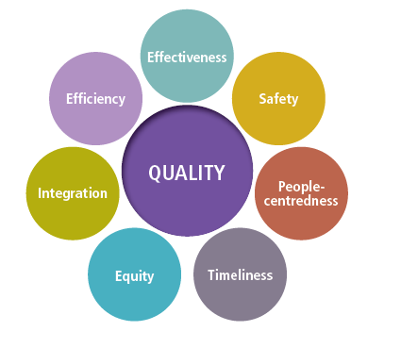
Qualité des soins dans des contextes d'urgence
La « qualité » n’est PAS synonyme de luxe.
La qualité des soins est multidimensionnelle et intègre 4 priorités pour les contextes d’urgence FCV
Comme pour l’accès, la qualité des soins ne peut pas être négligée en situation de crise
Cours H.E.L.P.
Notes:
FCV = fragile, conflict and violence

Slide 45
Qualité des soins dans des contextes d'urgence
1) Sécurité du patient - Minimiser les risques des pratiques médicales
Nombre annuel d’incidents médicaux dans le monde : 43 millions
Prévention et lutte anti-infectieuse, lavage des mains et des structures
Sécurité de la médication et des interventions chirurgicales
Registre des incidents médicaux
2) Efficacité - Garantir la base
Existence et respect de directives cliniques, personnel qualifié et compétent, systèmes de suivi de la qualité clinique
3) Approche axée sur les personnes
Acceptabilité culturelle (genre des professionnels, avortement, approche de soutien)
Communication patient-praticien, langue
Recueil et utilisation de l’expérience patient
4) Équité
Différents groupes de population (niveau socio-économique, âge, genre, ethnie, religion)
Personnes déplacées >< communauté locale d’accueil
Cours H.E.L.P.
Notes:
Globally, poor-quality health care causes harm to human health, with between 5.7 and 8.4 million deaths occurring annually in low- and middle-income countries due to inadequate care. It can be expected that this applies even more so to countries affected by extreme adversity. Resilient health services require quality as a foundation. The success and value of UHC depends on its ability to provide quality services to all people, everywhere. National Academies of Sciences, Engineering and Medicine. 2018. Crossing the Global Quality Chasm: Improving Health Care Worldwide. Washington, DC: The National Academies Press. Doi: https://doi.org/10.17226/XXXXX.
Hospital infections affect 14 out of every 100 patients admitted, much higher in LMIC, no data on emergency settings
“Access to an improved water source within 500m” 58% of facilities in AFRO (23 country sample), probably much worse in FCVs

Slide 46
Cours H.E.L.P.
Qualité des soins dans les urgences médicales
Que se passe-t-il dans ce domaine ?
Mise en place d’un groupe de travail chargé de l’amélioration de la qualité au sein du groupe santé mondiale
Outil d’évaluation de la qualité des établissements de soins primaires pour les contextes humanitaires
Investissement des équipes de déploiement rapide/médicales d’urgence dans l’assurance qualité
H.E.L.P. course
Notes:
Health cluster partners recognized the importance of quality of care in humanitarian settings -> Establishment of Quality Improvement Task Team (QITT) was established in March 2019.
A variety of humanitarian actors are investing in quality of care tools (tools to assess quality issues and to improve quality); WHO with health cluster partners are in a in process of developing a standardized tool for these assessment (Currently focusing on primary level)
Pre-qualification criteria for deployment teams + international recognized certification; https://www.who.int/hac/techguidance/preparedness/emergency_medical_teams/en/

Slide 47
Questions
Cours H.E.L.P.

